Slide 1
母平均の区間推定・母分散の区間推定
統計学 #09

Slide 2
今日の目標
第2章 第3節 母平均の区間推定・母分散の区間推定
  母平均の区間推定について理解する
  母分散の区間推定について理解する

Slide 3
１：母平均の区間推定

Slide 4
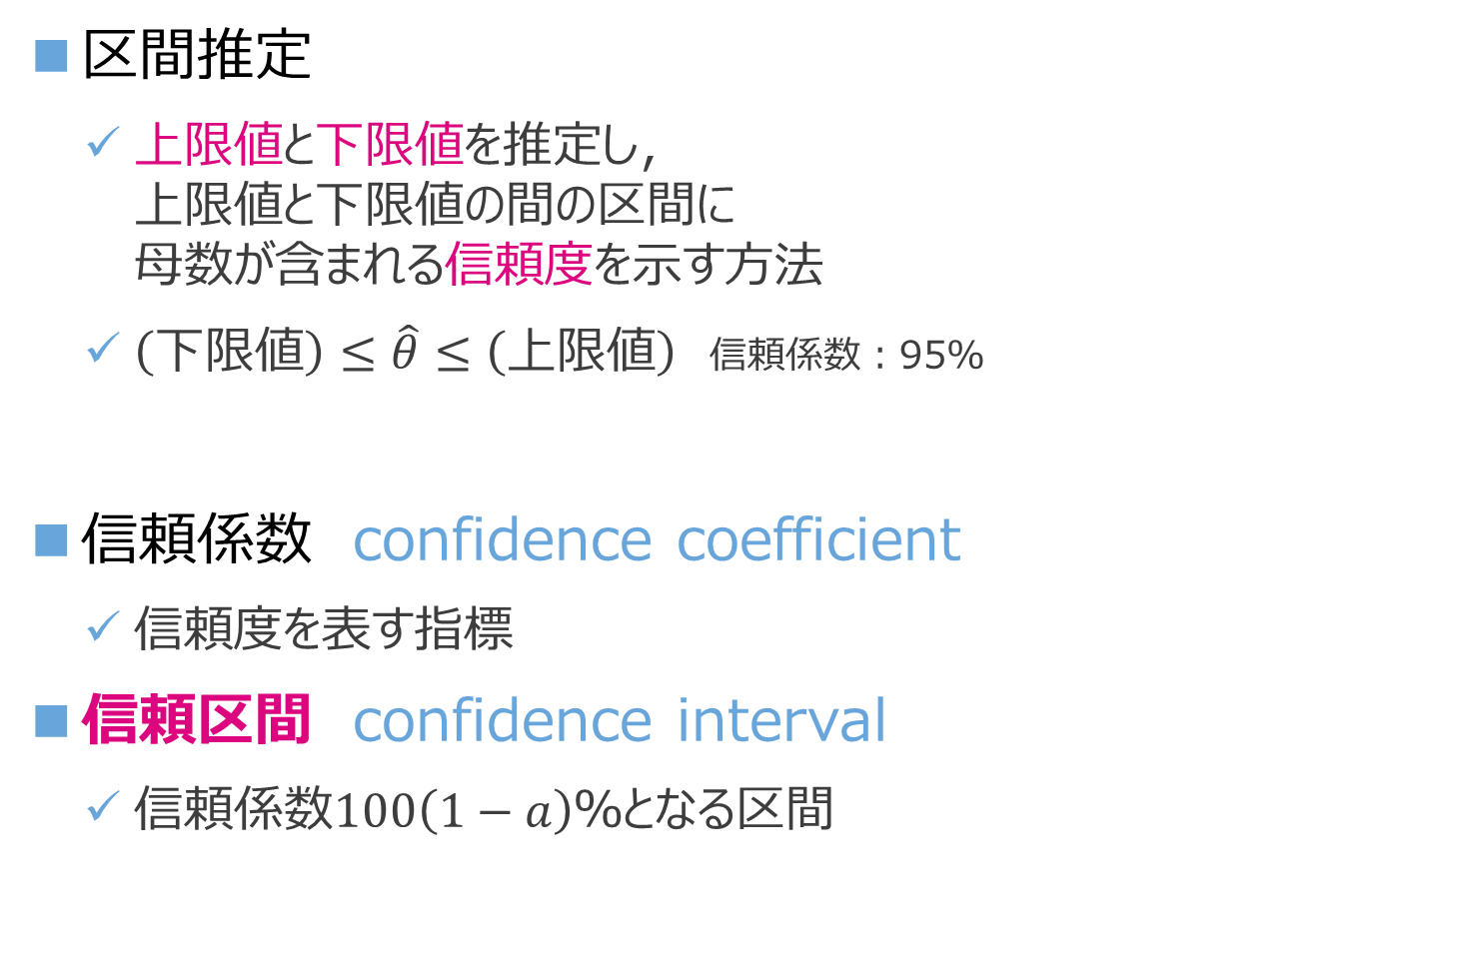
区間推定
区間推定
  上限値と下限値を推定し，
  上限値と下限値の間の区間に
  母数が含まれる信頼度を示す方法
  $\left(下限値\right)≤\hat{θ}≤\left(上限値\right)$ 信頼係数：95%
信頼係数 confidence coefficient
  信頼度を表す指標
信頼区間 confidence interval
  信頼係数$100\left(1−a\right)$％となる区間

Slide 5
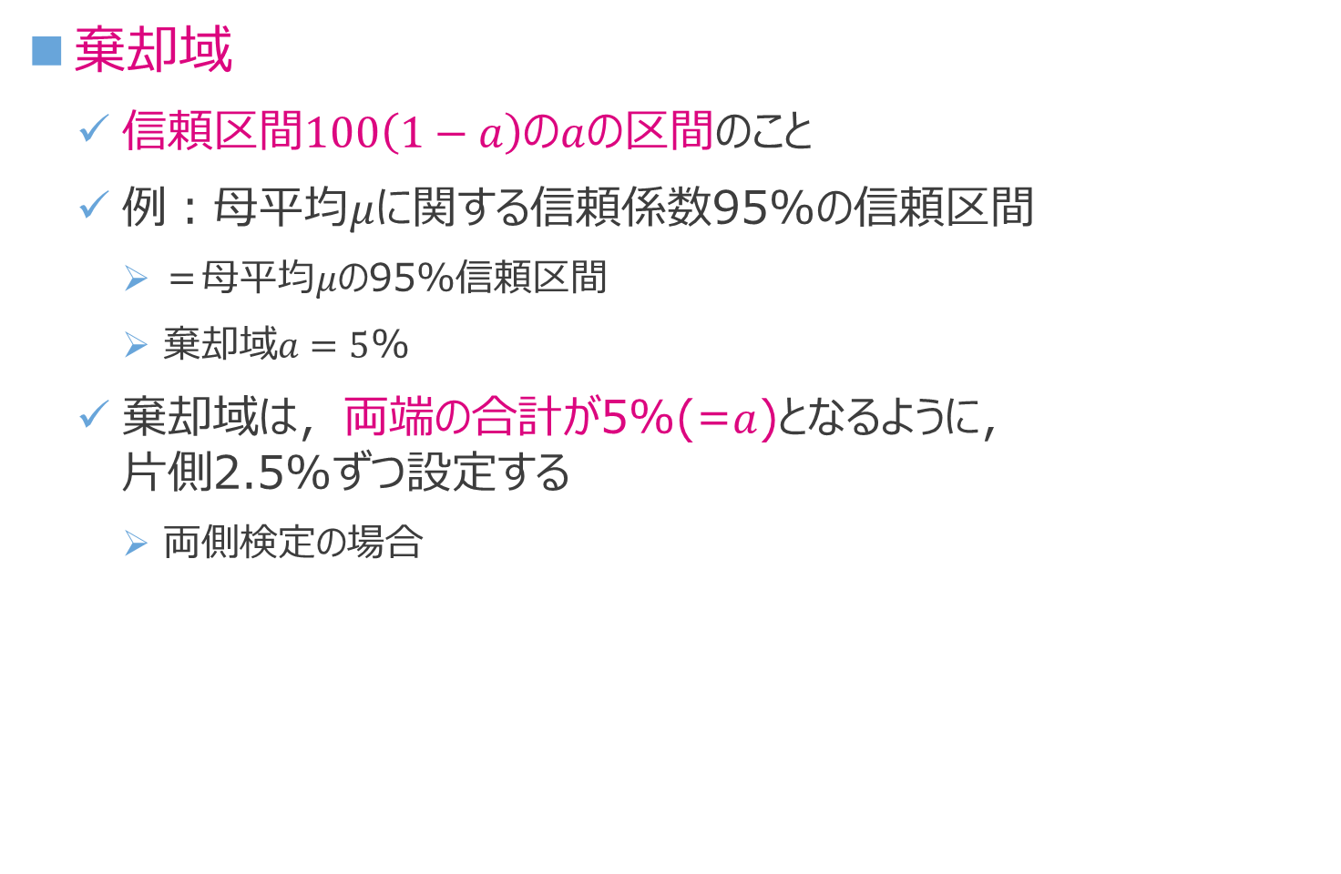
棄却域
重要
棄却域
  信頼区間$100\left(1−a\right)$の$a$の区間のこと
  例：母平均$μ$に関する信頼係数95%の信頼区間
    ＝母平均$μ$の95%信頼区間
    棄却域$a=5$%
  棄却域は，両端の合計が5%(=$a$)となるように，
  片側2.5%ずつ設定する
    両側検定の場合
2.5%
2.5%
95%
棄却域
信頼区間
棄却域

Slide 6

母平均の95%信頼区間
母平均$μ$の95%信頼区間
  ランダムな標本抽出を100回行って，
  信頼区間をその都度計算したとき，
  区間内に母平均$μ$を含むものは，
  平均的に100回中95回になるような信頼区間
    95回は必ず母平均を含む，という意味ではない！

Slide 7
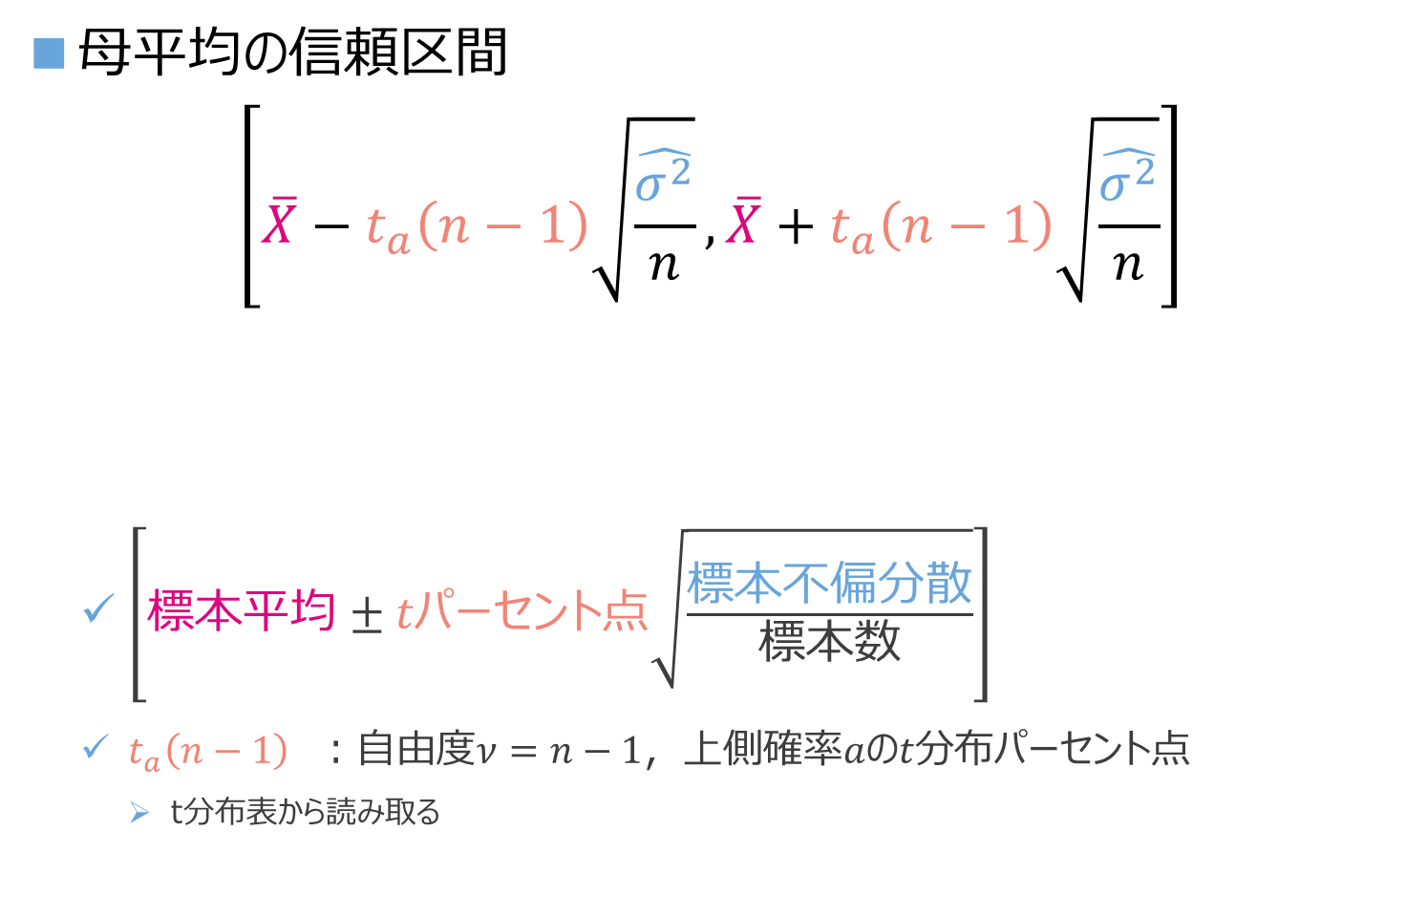
母平均の95%信頼区間
重要
母平均の信頼区間
$$\left[\overline{X}−t_{a}\left(n−1\right)\sqrt{\frac{\hat{σ^{2}}}{n}},\overline{X}+t_{a}\left(n−1\right)\sqrt{\frac{\hat{σ^{2}}}{n}}\right]$$
  $\left[標本平均±tパーセント点\sqrt{\frac{標本不偏分散}{標本数}}\right]$
  $t_{a}\left(n−1\right)$ ：自由度$ν=n−1$，上側確率$a$の$t$分布パーセント点
    t分布表から読み取る
下限値
上限値

Slide 8
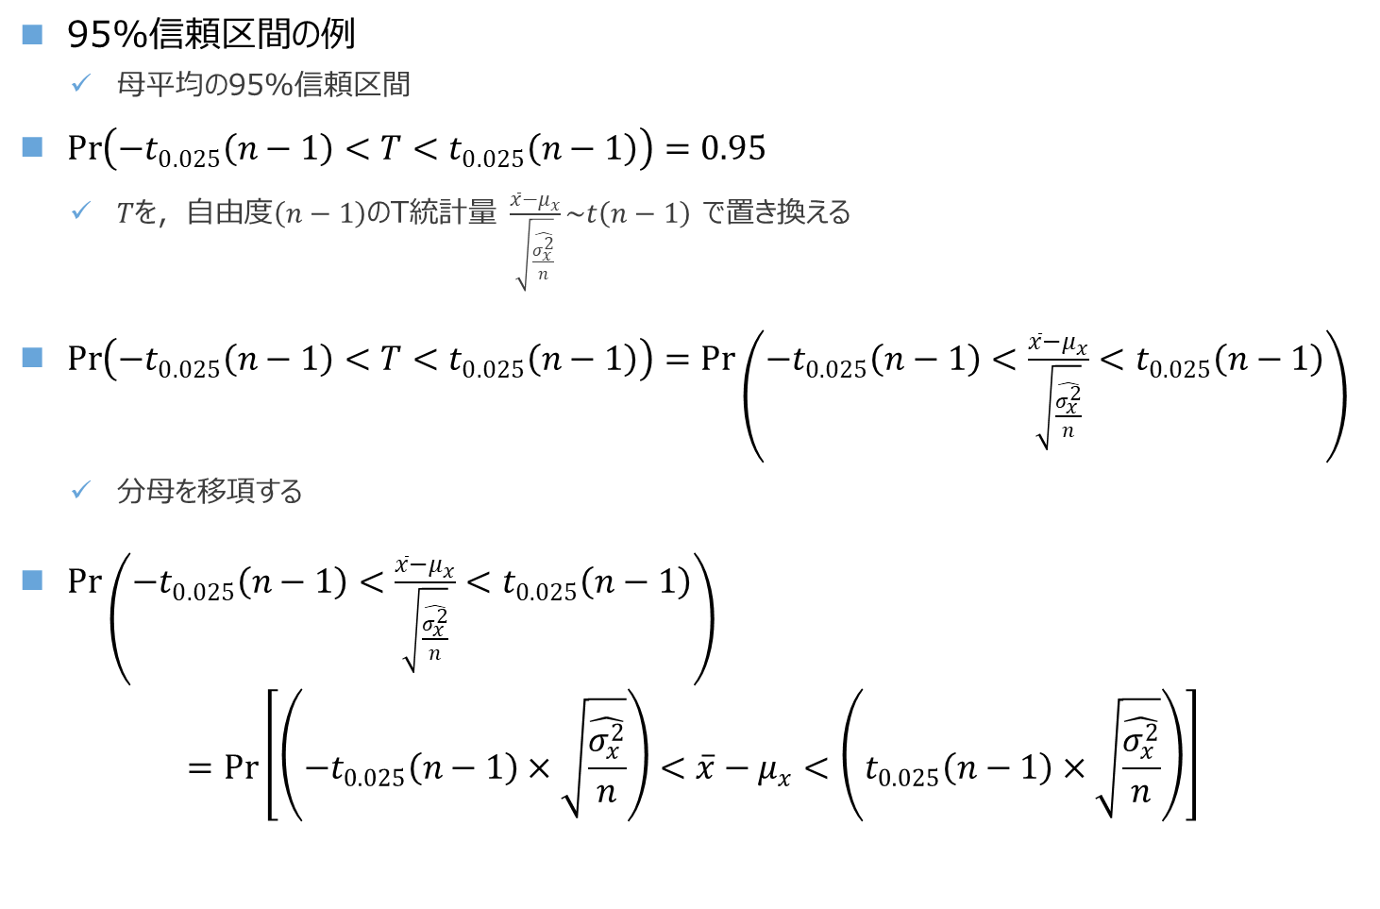
(Advanced) 母平均の区間推定量の導出①
95%信頼区間の例
  母平均の95%信頼区間
$\operatorname{Pr}\left(−t_{0.025}\left(n−1\right)<T<t_{0.025}\left(n−1\right)\right)=0.95$
  $T$を，自由度$\left(n−1\right)$のT統計量 $\frac{\overline{x}−μ_{x}}{\sqrt{\frac{\hat{σ_{x}^{2}}}{n}}}\sim t\left(n−1\right)$ で置き換える
$\operatorname{Pr}\left(−t_{0.025}\left(n−1\right)<T<t_{0.025}\left(n−1\right)\right)=\operatorname{Pr}\left(−t_{0.025}\left(n−1\right)<\frac{\overline{x}−μ_{x}}{\sqrt{\frac{\hat{σ_{x}^{2}}}{n}}}<t_{0.025}\left(n−1\right)\right)$
  分母を移項する
$\operatorname{Pr}\left(−t_{0.025}\left(n−1\right)<\frac{\overline{x}−μ_{x}}{\sqrt{\frac{\hat{σ_{x}^{2}}}{n}}}<t_{0.025}\left(n−1\right)\right)$
$=\operatorname{Pr}\left[\left(−t_{0.025}\left(n−1\right)×\sqrt{\frac{\hat{σ_{x}^{2}}}{n}}\right)<\overline{x}−μ_{x}<\left(t_{0.025}\left(n−1\right)×\sqrt{\frac{\hat{σ_{x}^{2}}}{n}}\right)\right]$
Notes:
不要です．時間が余ったとき用に．

Slide 9
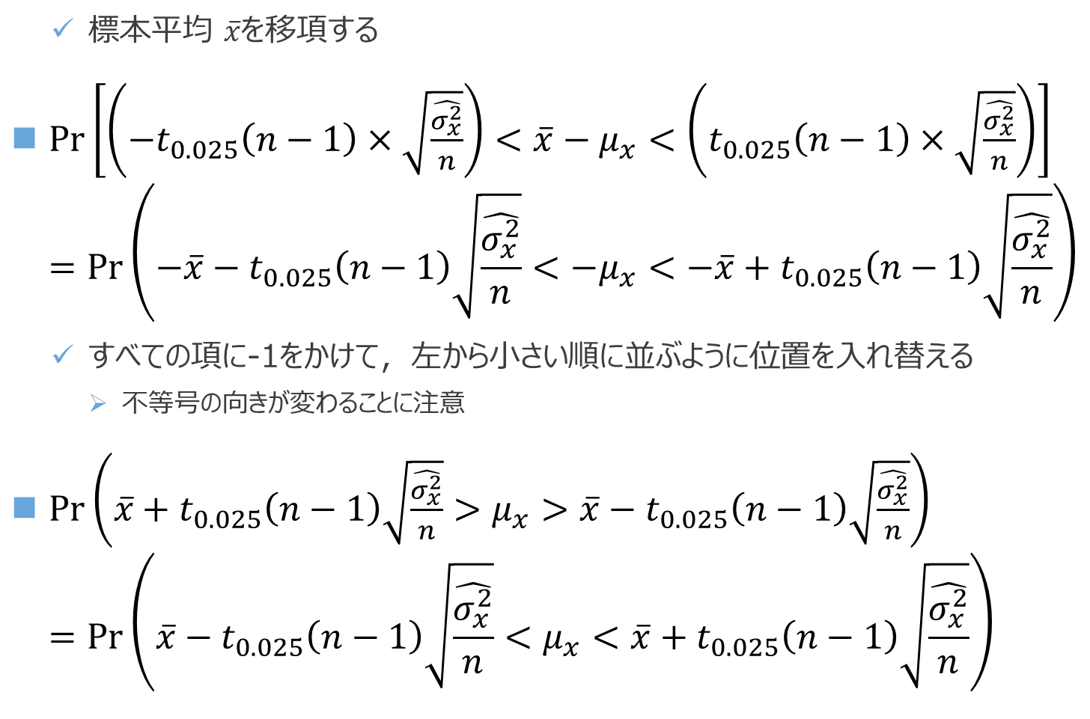
(Advanced) 母平均の区間推定量の導出②
  標本平均 $\overline{x}$を移項する
$\operatorname{Pr}\left[\left(−t_{0.025}\left(n−1\right)×\sqrt{\frac{\hat{σ_{x}^{2}}}{n}}\right)<\overline{x}−μ_{x}<\left(t_{0.025}\left(n−1\right)×\sqrt{\frac{\hat{σ_{x}^{2}}}{n}}\right)\right]$
$=\operatorname{Pr}\left(−\overline{x}−t_{0.025}\left(n−1\right)\sqrt{\frac{\hat{σ_{x}^{2}}}{n}}<−μ_{x}<−\overline{x}+t_{0.025}\left(n−1\right)\sqrt{\frac{\hat{σ_{x}^{2}}}{n}}\right)$
  すべての項に-1をかけて，左から小さい順に並ぶように位置を入れ替える
    不等号の向きが変わることに注意
$\operatorname{Pr}\left(\overline{x}+t_{0.025}\left(n−1\right)\sqrt{\frac{\hat{σ_{x}^{2}}}{n}}>μ_{x}>\overline{x}−t_{0.025}\left(n−1\right)\sqrt{\frac{\hat{σ_{x}^{2}}}{n}}\right)$
$=\operatorname{Pr}\left(\overline{x}−t_{0.025}\left(n−1\right)\sqrt{\frac{\hat{σ_{x}^{2}}}{n}}<μ_{x}<\overline{x}+t_{0.025}\left(n−1\right)\sqrt{\frac{\hat{σ_{x}^{2}}}{n}}\right)=0.95$
Notes:
不要です．時間が余ったとき用に．

Slide 10




母平均の区間推定①
例
  Aクラス30名の得点から，
  学年全体の平均得点の95%信頼区間を推定したい
  Aクラスの平均点は72点，分散は58
手順① 文中からわかる統計量を整理
  母集団（未知） ：学年全体
  標本（既知） ：Aクラス
  標本数 ：$n=30$
  標本平均 ：$\overline{X}=72$
  標本分散 ：$S^{2}=58$
標本
母平均
$$\overline{X}±t_{a}\left(n−1\right)\sqrt{\frac{\hat{σ^{2}}}{n}}$$
$$\overline{X}±t_{a}\left(n−1\right)\sqrt{\frac{\hat{σ^{2}}}{n}}$$
$$\overline{X}±t_{a}\left(n−1\right)\sqrt{\frac{\hat{σ^{2}}}{n}}$$

Slide 11
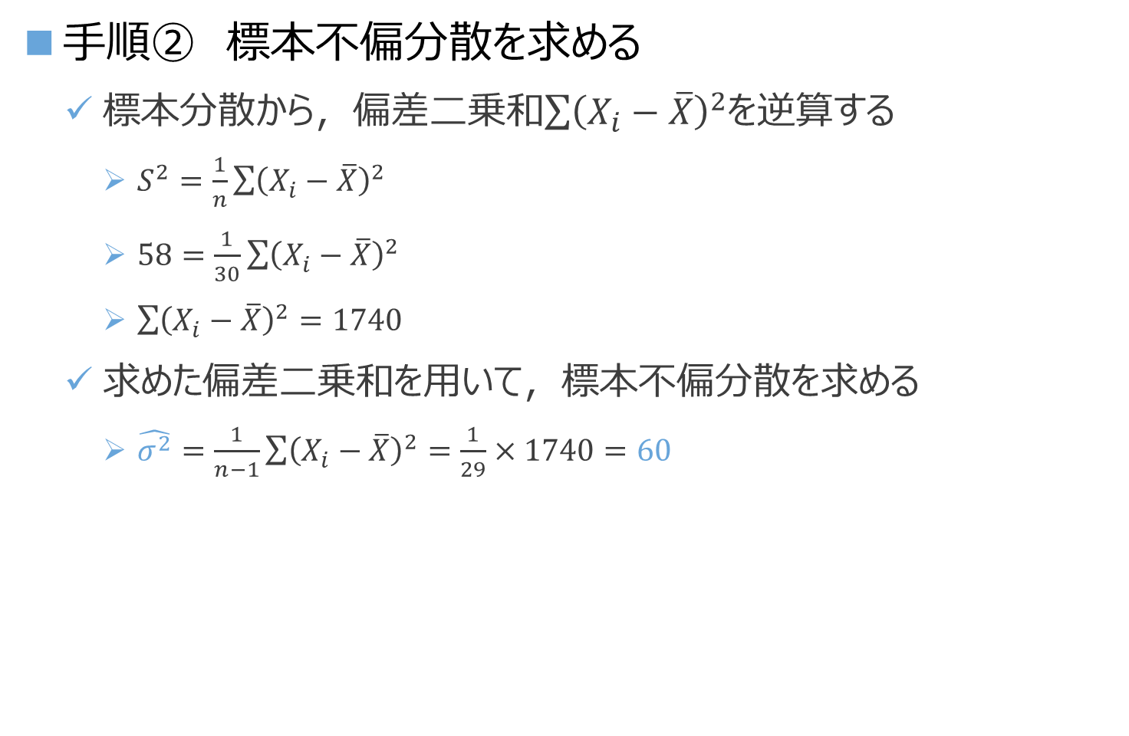

母平均の区間推定②
手順② 標本不偏分散を求める
  標本分散から，偏差二乗和$\sum{{\left(X_{i}−\overline{X}\right)}^{2}}$を逆算する
    $S^{2}=\frac{1}{n}\sum{{\left(X_{i}−\overline{X}\right)}^{2}}$
    $58=\frac{1}{30}\sum{{\left(X_{i}−\overline{X}\right)}^{2}}$
    $\sum{{\left(X_{i}−\overline{X}\right)}^{2}}=1740$
  求めた偏差二乗和を用いて，標本不偏分散を求める
    $\hat{σ^{2}}=\frac{1}{n−1}\sum{{\left(X_{i}−\overline{X}\right)}^{2}}=\frac{1}{29}×1740=60$
$$\overline{X}±t_{a}\left(n−1\right)\sqrt{\frac{60}{n}}$$
$$\overline{X}±t_{a}\left(n−1\right)\sqrt{\frac{\hat{σ^{2}}}{n}}$$

Slide 12

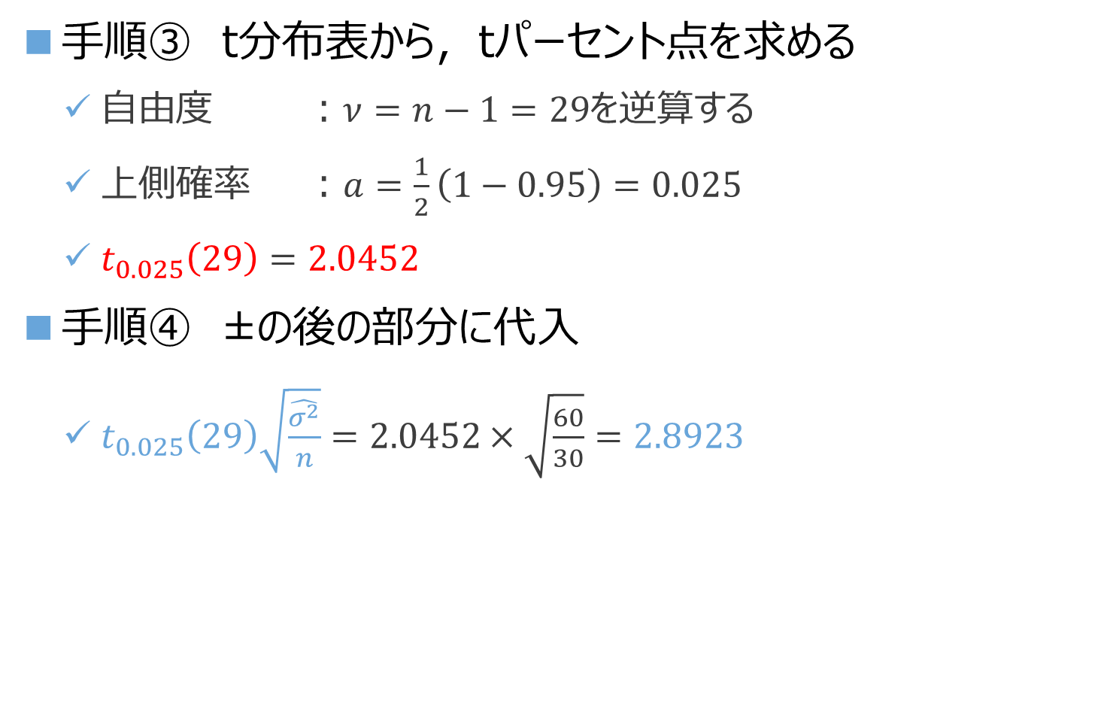


母平均の区間推定③
手順③ t分布表から，tパーセント点を求める
  自由度 ：$ν=n−1=29$を逆算する
  上側確率 ：$a=\frac{1}{2}\left(1−0.95\right)=0.025$
  $t_{0.025}\left(29\right)=2.0452$
手順④ ±の後の部分に代入
  $t_{0.025}\left(29\right)\sqrt{\frac{\hat{σ^{2}}}{n}}=2.0452×\sqrt{\frac{60}{30}}=2.8923$
$$\overline{X}±2.0452\sqrt{\frac{60}{30}}$$
$$\overline{X}±t_{a}\left(n−1\right)\sqrt{\frac{60}{n}}$$
$$\sqrt{\frac{1}{1}}\overline{X}±2.8923\sqrt{\frac{1}{1}}$$

Slide 13

母平均の区間推定④
手順⑤ 標本平均$\overline{X}$を代入
  下限値 ：$72−2.8923=69.1077$
  上限値 ：$72+2.8923=74.8923$
  よって，求める95%信頼区間は $\left[69.1077, 74.8923\right]$
$$\sqrt{\frac{1}{1}}\overline{X}±2.8923\sqrt{\frac{1}{1}}$$

Slide 14
２：母分散の区間推定

Slide 15
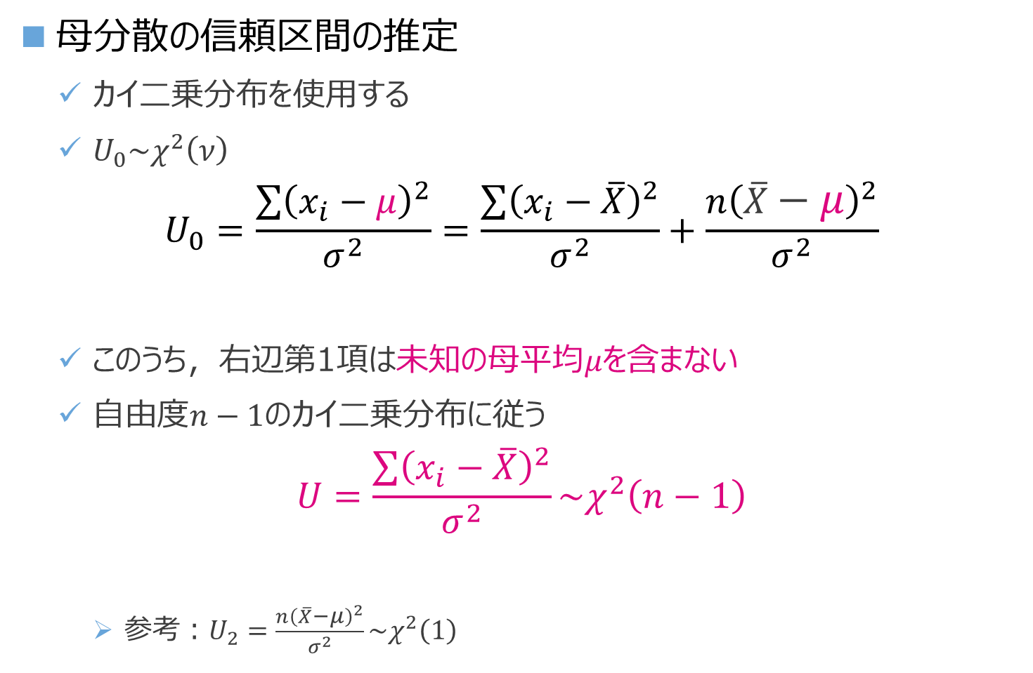
母分散の信頼区間
母分散の信頼区間の推定
  カイ二乗分布を使用する
  $U_{0}\sim χ^{2}\left(ν\right)$
$$U_{0}=\frac{\sum{{\left(x_{i}−μ\right)}^{2}}}{σ^{2}}=\frac{\sum{{\left(x_{i}−\overline{X}\right)}^{2}}}{σ^{2}}+\frac{n{\left(\overline{X}−μ\right)}^{2}}{σ^{2}}$$
  このうち，右辺第1項は未知の母平均$μ$を含まない
  自由度$n−1$のカイ二乗分布に従う
$$U=\frac{\sum{{\left(x_{i}−\overline{X}\right)}^{2}}}{σ^{2}}\sim χ^{2}\left(n−1\right)$$
    参考：$U_{2}=\frac{n{\left(\overline{X}−μ\right)}^{2}}{σ^{2}}\sim χ^{2}\left(1\right)$

Slide 16



カイ二乗分布は左右非対称
カイ二乗分布は左右非対称
  分布の両側でそれぞれ，棄却域$a$を調べる必要がある
2.5%
上から97.5%
95%
2.5%
$$χ_{0.975}^{2}$$
$$χ_{0.025}^{2}$$

Slide 17
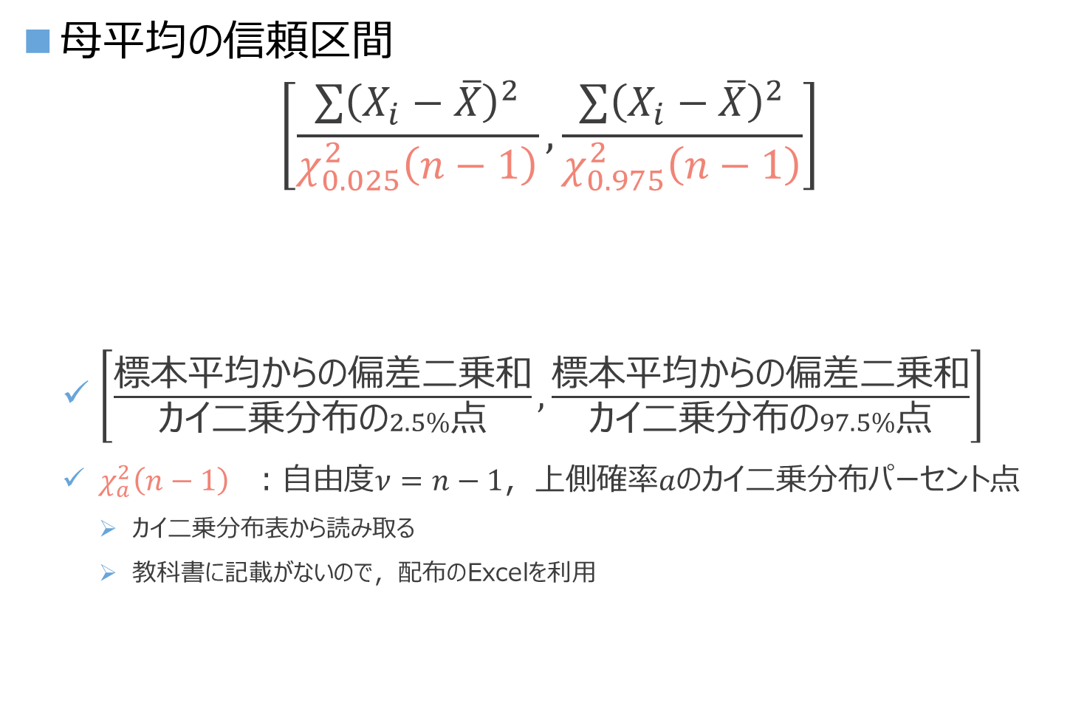
母分散の95%信頼区間
母平均の信頼区間
$$\left[\frac{\sum{{\left(X_{i}−\overline{X}\right)}^{2}}}{χ_{0.025}^{2}\left(n−1\right)},\frac{\sum{{\left(X_{i}−\overline{X}\right)}^{2}}}{χ_{0.975}^{2}\left(n−1\right)}\right]$$
  $\left[\frac{標本平均からの偏差二乗和}{カイ二乗分布の2.5\%点},\frac{標本平均からの偏差二乗和}{カイ二乗分布の97.5\%点}\right]$
  $χ_{a}^{2}\left(n−1\right)$ ：自由度$ν=n−1$，上側確率$a$のカイ二乗分布パーセント点
    カイ二乗分布表から読み取る
    教科書に記載がないので，配布のExcelを利用
下限値
上限値

Slide 18
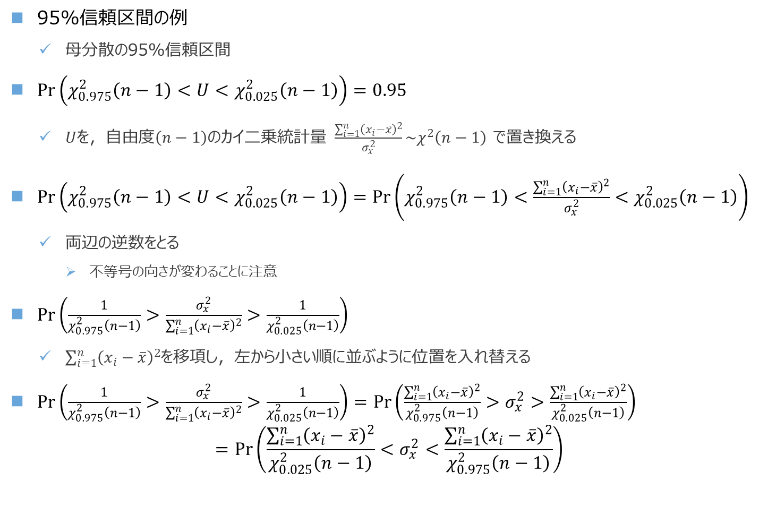
(Advanced) 母分散の区間推定量の導出
95%信頼区間の例
  母分散の95%信頼区間
$\operatorname{Pr}\left(χ_{0.975}^{2}\left(n−1\right)<U<χ_{0.025}^{2}\left(n−1\right)\right)=0.95$
  $U$を，自由度$\left(n−1\right)$のカイ二乗統計量 $\frac{\sum_{i=1}^{n}{{\left(x_{i}−\overline{x}\right)}^{2}}}{σ_{x}^{2}}\sim χ^{2}\left(n−1\right)$ で置き換える
$\operatorname{Pr}\left(χ_{0.975}^{2}\left(n−1\right)<U<χ_{0.025}^{2}\left(n−1\right)\right)=\operatorname{Pr}\left(χ_{0.975}^{2}\left(n−1\right)<\frac{\sum_{i=1}^{n}{{\left(x_{i}−\overline{x}\right)}^{2}}}{σ_{x}^{2}}<χ_{0.025}^{2}\left(n−1\right)\right)$
  両辺の逆数をとる
    不等号の向きが変わることに注意
$\operatorname{Pr}\left(\frac{1}{χ_{0.975}^{2}\left(n−1\right)}>\frac{σ_{x}^{2}}{\sum_{i=1}^{n}{{\left(x_{i}−\overline{x}\right)}^{2}}}>\frac{1}{χ_{0.025}^{2}\left(n−1\right)}\right)$
  $\sum_{i=1}^{n}{{\left(x_{i}−\overline{x}\right)}^{2}}$を移項し，左から小さい順に並ぶように位置を入れ替える
$\operatorname{Pr}\left(\frac{1}{χ_{0.975}^{2}\left(n−1\right)}>\frac{σ_{x}^{2}}{\sum_{i=1}^{n}{{\left(x_{i}−\overline{x}\right)}^{2}}}>\frac{1}{χ_{0.025}^{2}\left(n−1\right)}\right)=\operatorname{Pr}\left(\frac{\sum_{i=1}^{n}{{\left(x_{i}−\overline{x}\right)}^{2}}}{χ_{0.975}^{2}\left(n−1\right)}>σ_{x}^{2}>\frac{\sum_{i=1}^{n}{{\left(x_{i}−\overline{x}\right)}^{2}}}{χ_{0.025}^{2}\left(n−1\right)}\right)$
$=\operatorname{Pr}\left(\frac{\sum_{i=1}^{n}{{\left(x_{i}−\overline{x}\right)}^{2}}}{χ_{0.025}^{2}\left(n−1\right)}<σ_{x}^{2}<\frac{\sum_{i=1}^{n}{{\left(x_{i}−\overline{x}\right)}^{2}}}{χ_{0.975}^{2}\left(n−1\right)}\right)$
Notes:
不要です．時間が余ったとき用に．

Slide 19
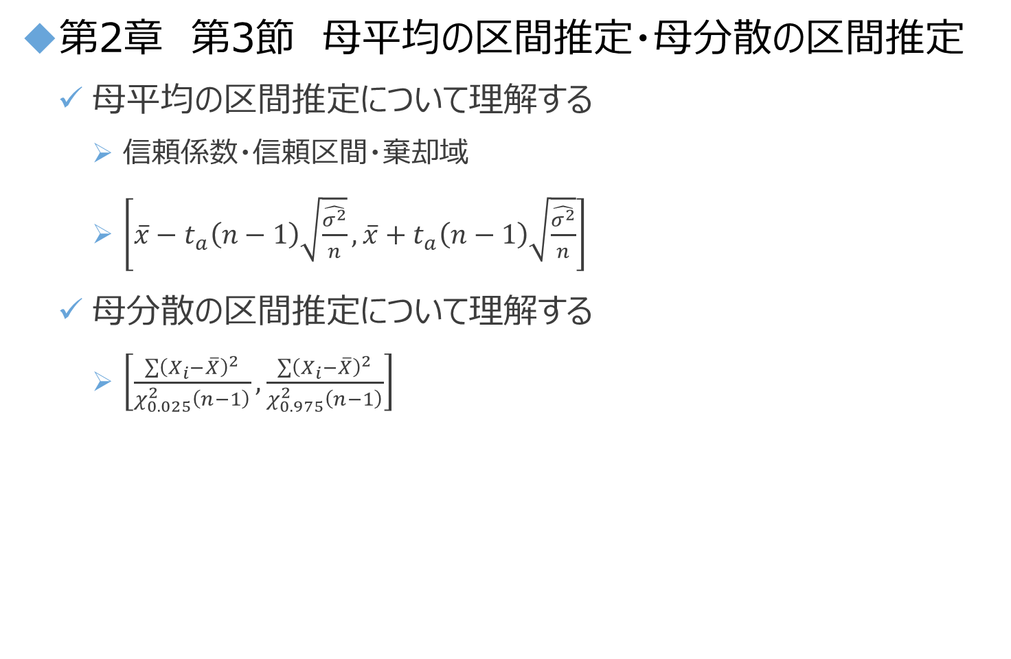
Summary
第2章 第3節 母平均の区間推定・母分散の区間推定
  母平均の区間推定について理解する
    信頼係数・信頼区間・棄却域
    $\left[\overline{x}−t_{a}\left(n−1\right)\sqrt{\frac{\hat{σ^{2}}}{n}},\overline{x}+t_{a}\left(n−1\right)\sqrt{\frac{\hat{σ^{2}}}{n}}\right]$
  母分散の区間推定について理解する
    $\left[\frac{\sum{{\left(X_{i}−\overline{X}\right)}^{2}}}{χ_{0.025}^{2}\left(n−1\right)},\frac{\sum{{\left(X_{i}−\overline{X}\right)}^{2}}}{χ_{0.975}^{2}\left(n−1\right)}\right]$

